Slide 1
Bài 64. iên - iêt

Slide 2
n
t
iê
iê
iê
n
iê
t

Slide 3
iên
n
iê
iêt
t

Slide 4
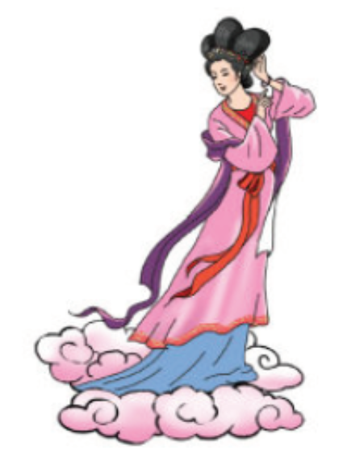
tiên
t
iên
iên
cô tiên

Slide 5
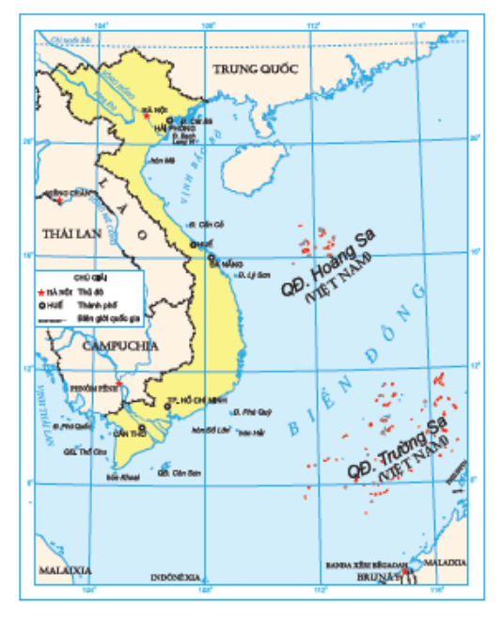
Việt
V
iệt
Việt Nam
iệt

Slide 6


Slide 7
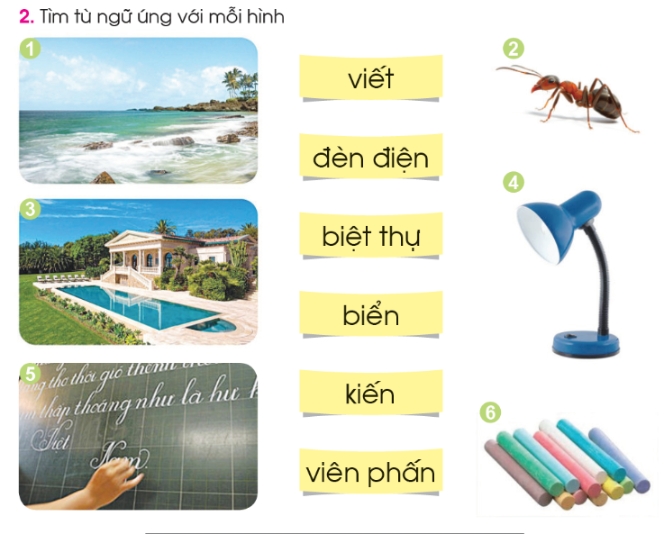

Slide 8
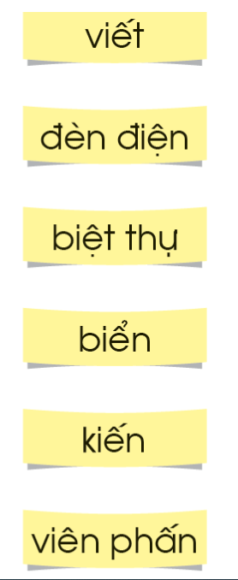

Slide 9
iên
iêt

Slide 10
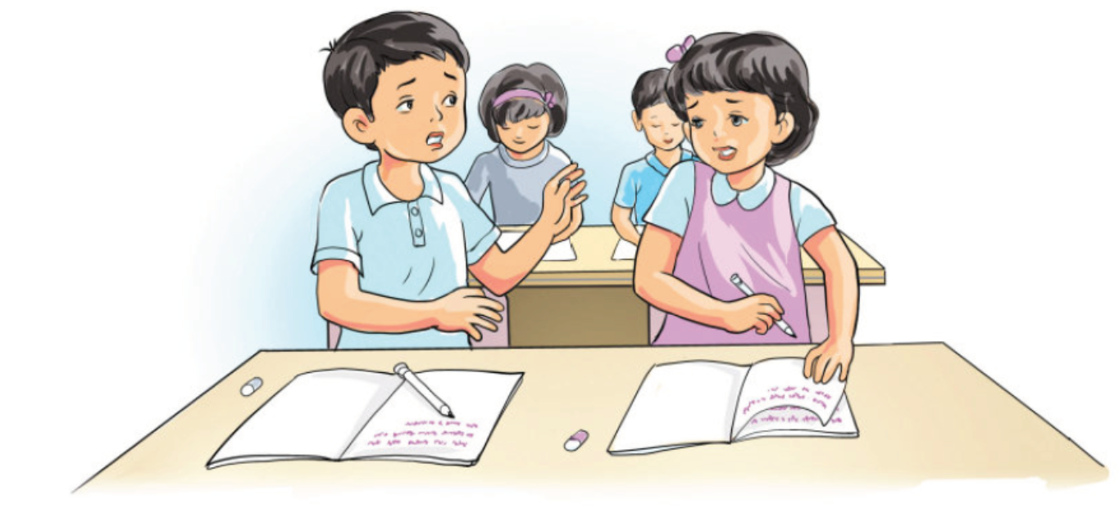

Slide 11

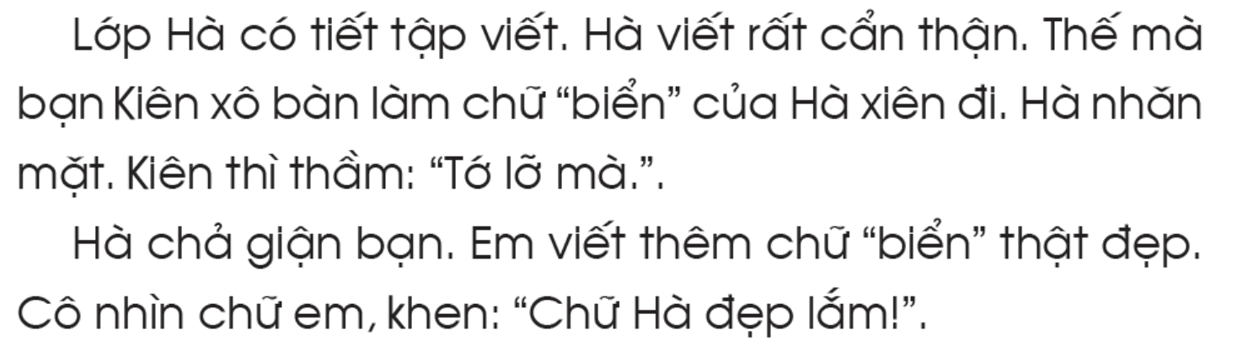

Slide 13
1
2
3
4
5
6
7
8
9
10

Slide 14
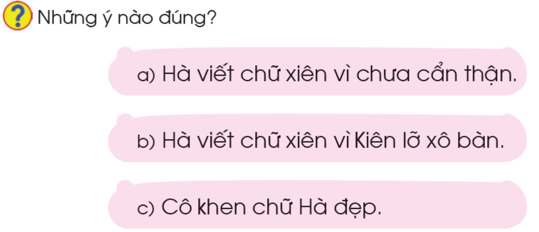

Slide 15
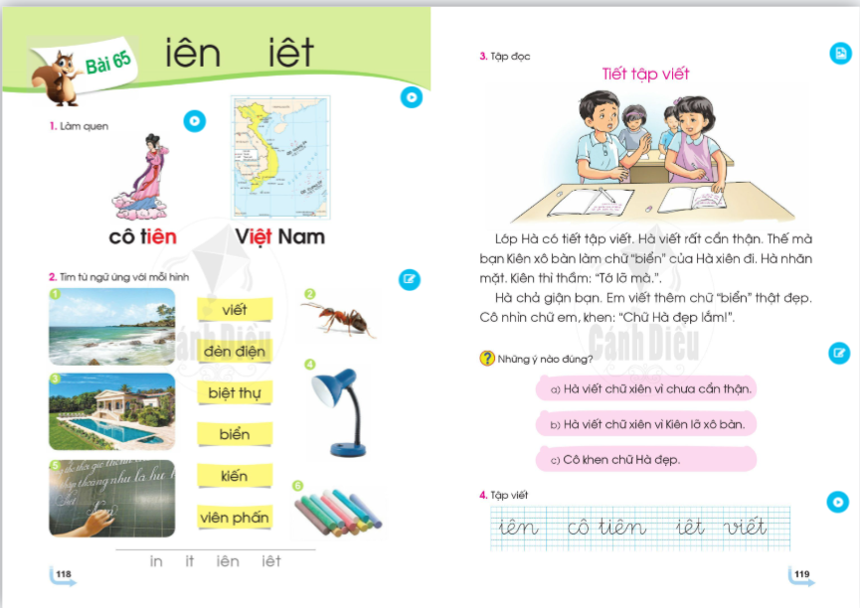

Slide 16
